Slide 1
Paysages anthropomorphiques

Slide 2
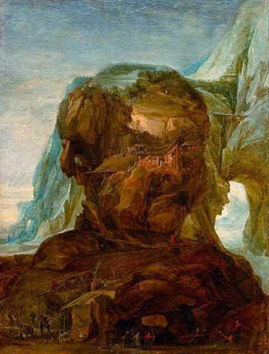
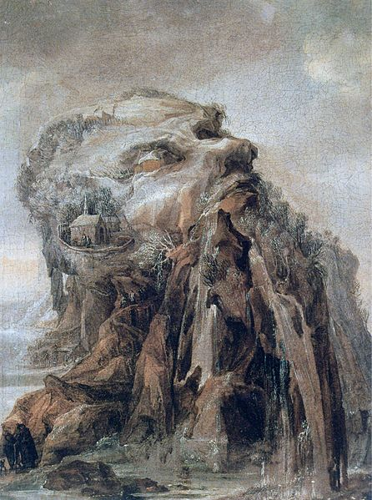
Joost de Momper 17ème siècle

Slide 3
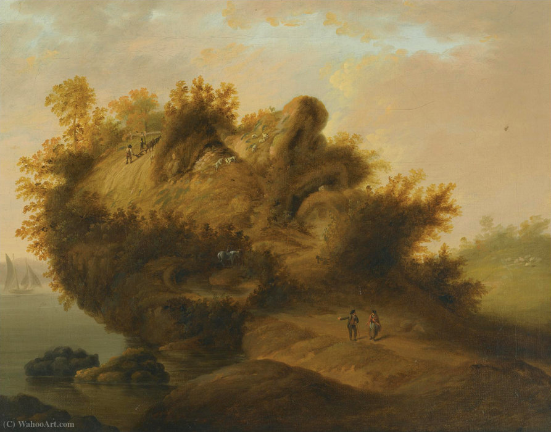
Johann Christian Vollerdt (allemand, 1708 – 1769)

